Slide 1
רפלקציה על שיעור ספרות
(השיר "האמנם" מאת לאה גולדברג)
מדגם מתגובות התלמידים שנשלחו אליי

Slide 2
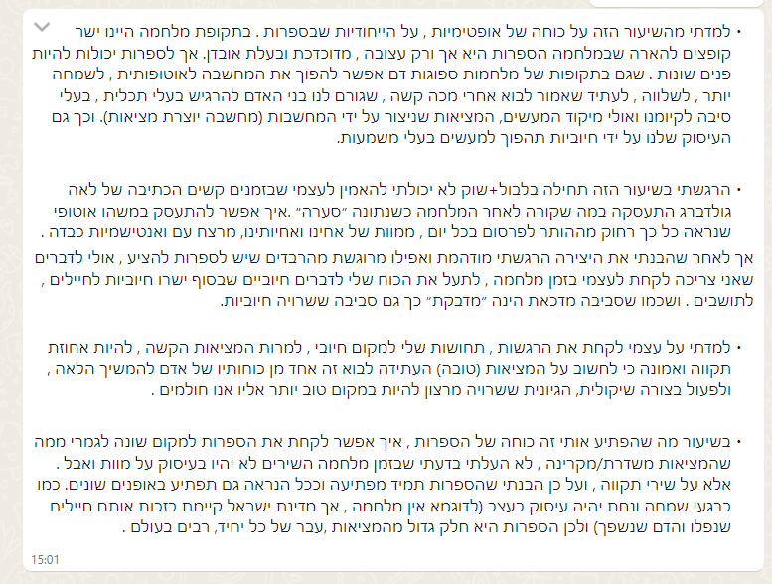

Slide 4
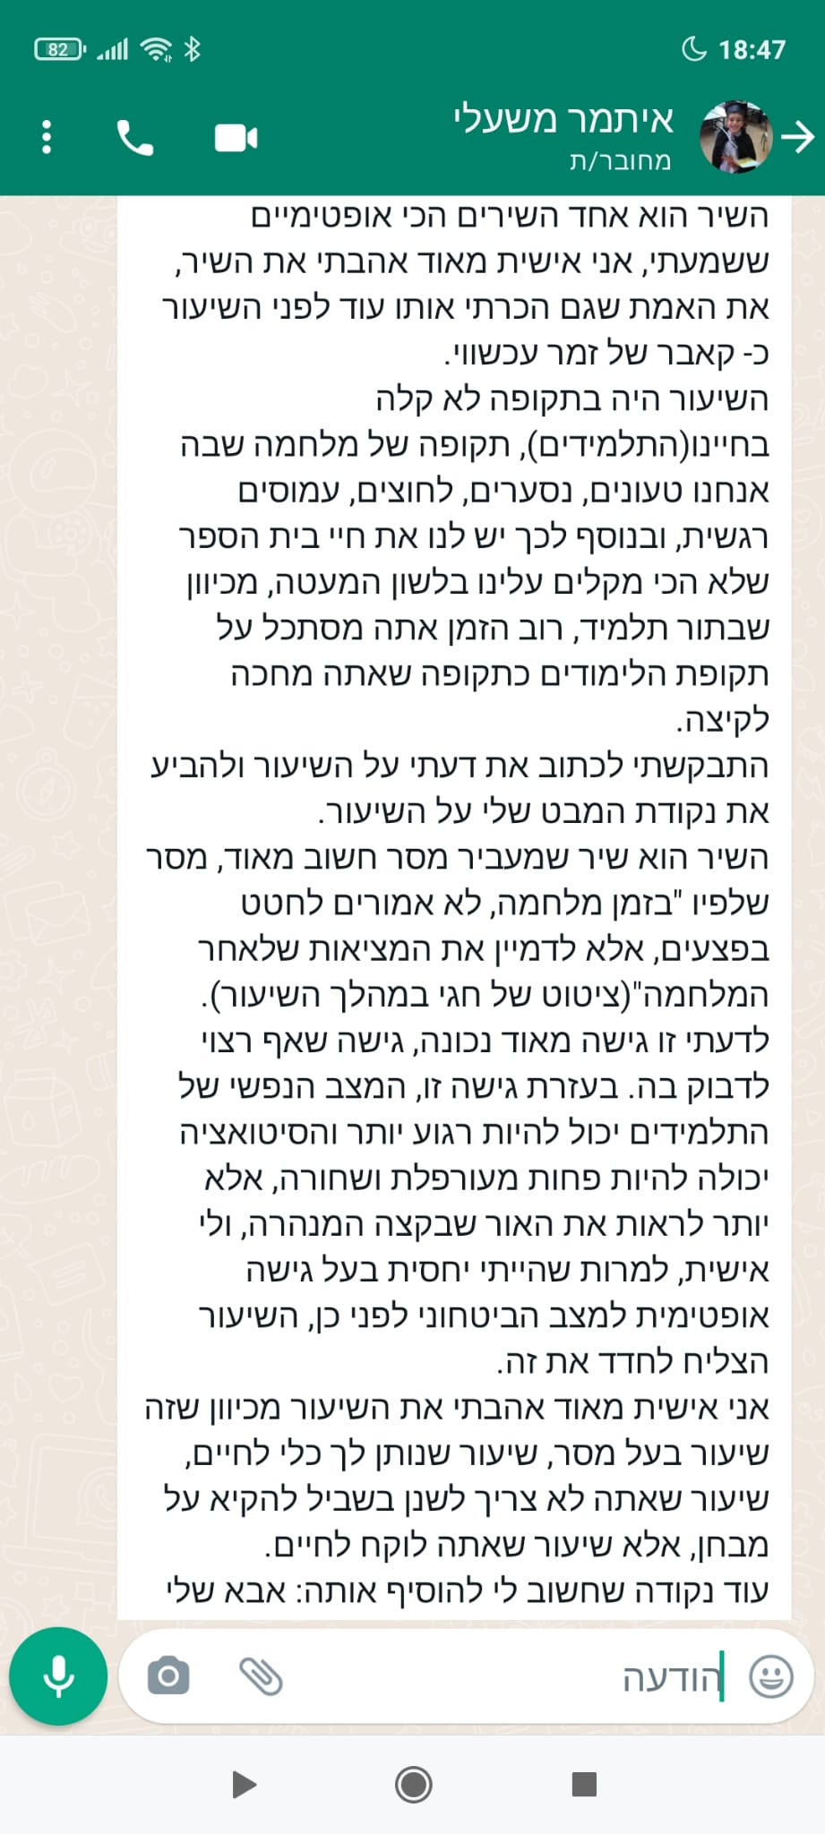
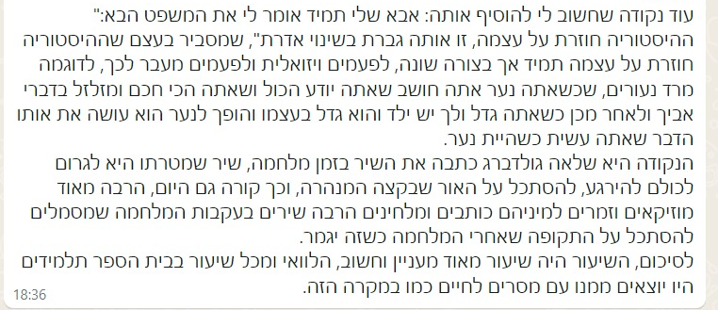

Slide 5
